Slide 1



PRIMERI DOBRIH PRAKS NA PODROČJU ELEKTRIČNE MOBILNOSTI
Adrijana COPOT
13.5.2015, Maribor

Slide 2


Da bi zmanjšali našo odvisnost od dragih fosilnih goriv, ki onesnažujejo okolje, se raziskuje veliko novih virov energije. Kot so: vetrna energija, električni avtomobili, hibridni avtomobili, vodikove gorivne celice, biodizel, etanol.

Slide 3

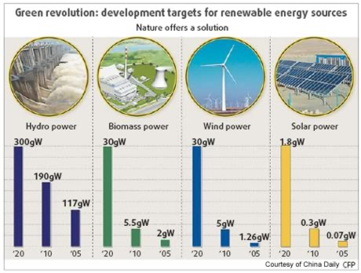
Dobra alternativa, ki postaja vse bolj popularna, je električna mobilnost. Posebno e-vozila, ki vozijo na elektriko iz obnovljivih virov energije.

Slide 4

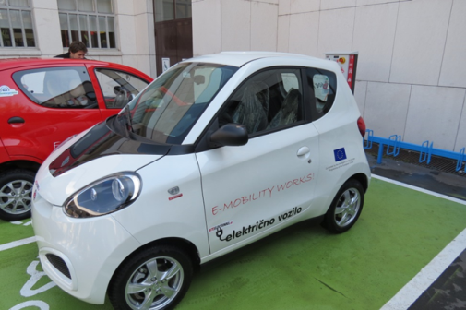
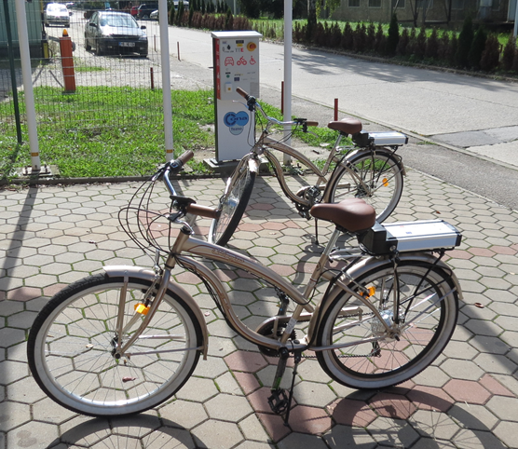
ELEKTRIČNA VOZILA
E-vozila imajo, v primerjavi s konvencionalnimi vozili na fosilna goriva, veliko prednosti:
E-vozila so bolj energetsko učinkovita (faktor učinkovitosti za konvencionalna vozila 20 – 30 %, medtem ko je za e-vozila 80 – 85 %),
E-vozila se lahko enostavno vozijo na energijo, ki je pridobljena iz OVE,
E-vozila zmanjšujejo emisije Toplogrednih plinov (če se vozijo na elektriko iz OVE),
E-vozila so zelo stroškovno učinkovita v smislu delovanja in vzdrževanja (le okoli 3€/100 km),
E-vozila povzročajo nizke emisije hrupa (še posebej pri nizki hitrosti).

Slide 5
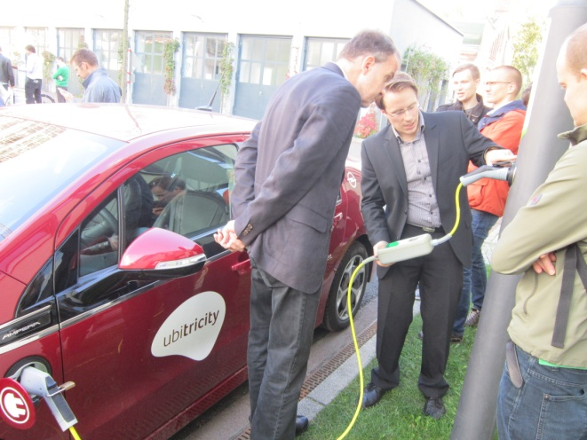
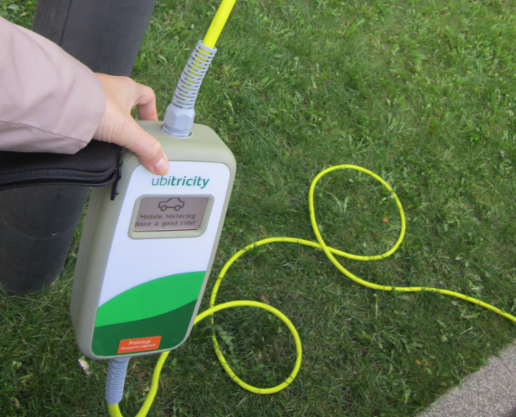
PRIMERI DOBRIH PRAKS NA PODROČU ELEKTRIČNE MOBILNOSTI
POLNILNICE V DROGU JAVNE RAZSVETLJAVE
Sistem »Ubitricity« predstavlja tehnologijo za integracijo polnilnih postaj v ulične svetilke in zanimivo rešitev mobilnega prenosa energije s »Smart Cabele«.
Več na: https://ubitricity.com/en/

Slide 6
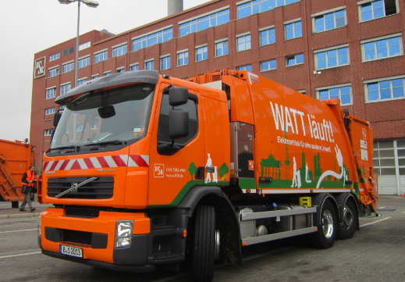
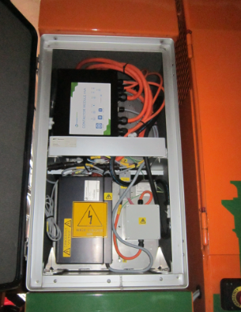
KOMUNALNO PODJETJE BERLINER STADTREINIGUNGSBETRIEBE
javno Komunalno podjetje je v lasti mesta Berlin,
sodeluje v projektu “International Showcase for Electromobility”,
v okviru projekta testirajo 3 vozila za smeti (električne-hibride),
preizkušajo, kako se težka tovorna električna vozila obnesejo v praksi,
uporaba elektrike je najbolj učinkovita takrat, ko vozila dvigujejo smetiščne posode in drobijo smeti.

Slide 7
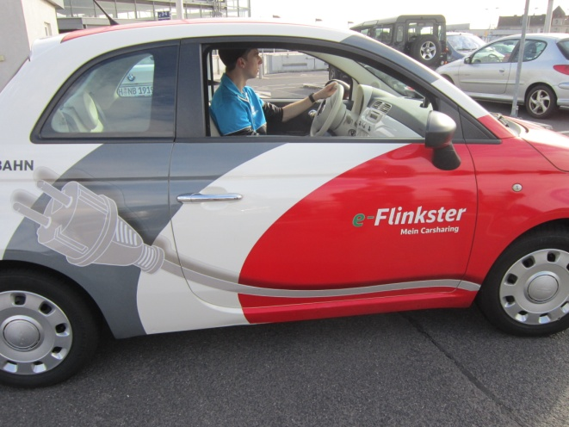
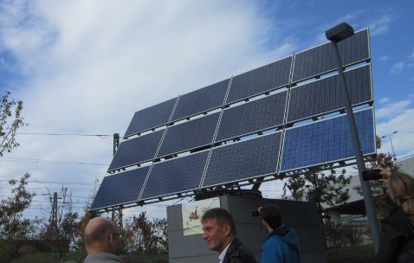
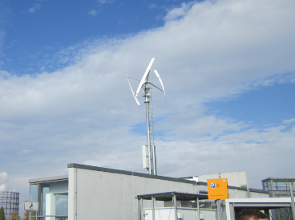
INTEGRACIJA ELEKTRIČNE MOBILNOSTI V JAVNI TRANSPORT
želijo integrirati e-mobilnost v javni transport na metro postaji,
energija za e-vozila in trgovine se pridobiva iz OVE preko vertikalne vetrne turbine in sončnih celic,
v sklopu postaje želijo ponudit nove vrste elektromobilnosti: javni potniški prevoz, izposoja e-vozil, e-taksi in e-kolesa,
za e-avtobuse načrtujejo indukcijsko polnilnico.

Slide 8
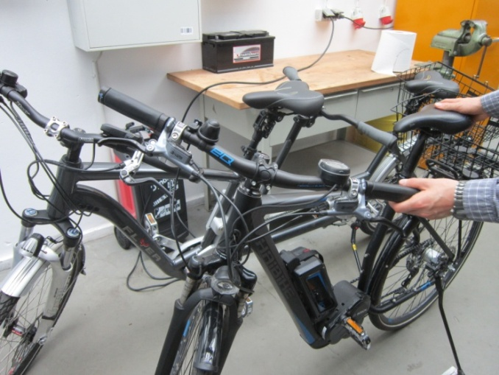
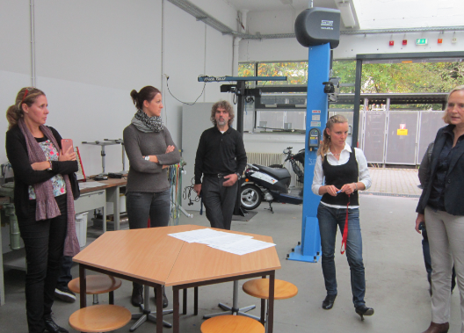
SREDNJA ŠOLA ZA MEHANIKE
srednja šola za avto mehanike Berlin je v učni načrt vključila predmete o električnih vozilih,
učijo se na vseh e-vozilih,
učenci lahko v praksi preizkusijo, kako ta vozila delujejo in kako jih lahko popravijo, ko pride do okvare.

Slide 9
EMOBILITY WORKS –
Uvajanje električne mobilnosti v občine in podjetja
Projekt EMOBILITY WORKS bo pomagal pri premagovanju ovir na področju javnih naročilih za e-vozila, namestitvi polnilnih postaj in dobavi energije iz obnovljivih virov, kot tudi širše pri promociji trajnostne mobilnosti.

Slide 10

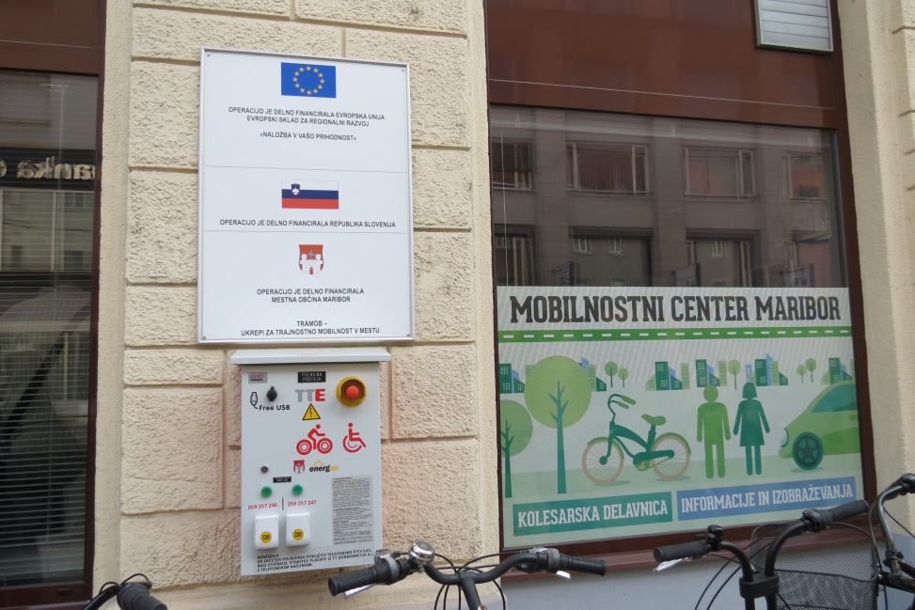
Otvoritev polnilnice na Mariborski železniški postaji 28.3.14
Polnilnica pri Mobilnostnem centru

Slide 11

KONZORCIJA OBČIN, KI AKTIVNO DELUJEJO NA PODROČJU ELEKTRIČNE MOBILNOSTI
Ustanovitev konzorcija občin, ki aktivno delujejo na področju električne mobilnosti!
Namen konzorcija:
izmenjava izkušenj in idej,
pridobivanje novih znanj
in informacij, povezanih z električno mobilnostjo.
Sodelovanje v konzorciju je brezplačno, prične se s podpisom Pristopnega pisma.
Koordinator konzorcija je Energetska agencija za Podravje!

Slide 12
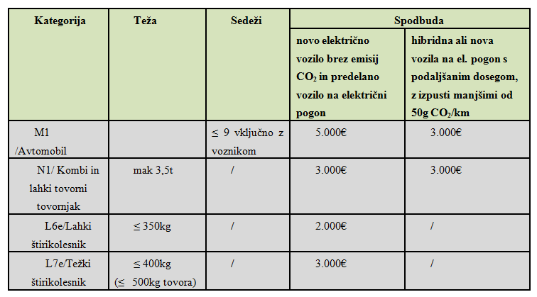
Spodbude EKO sklada za nakup električnega vozila

Slide 13
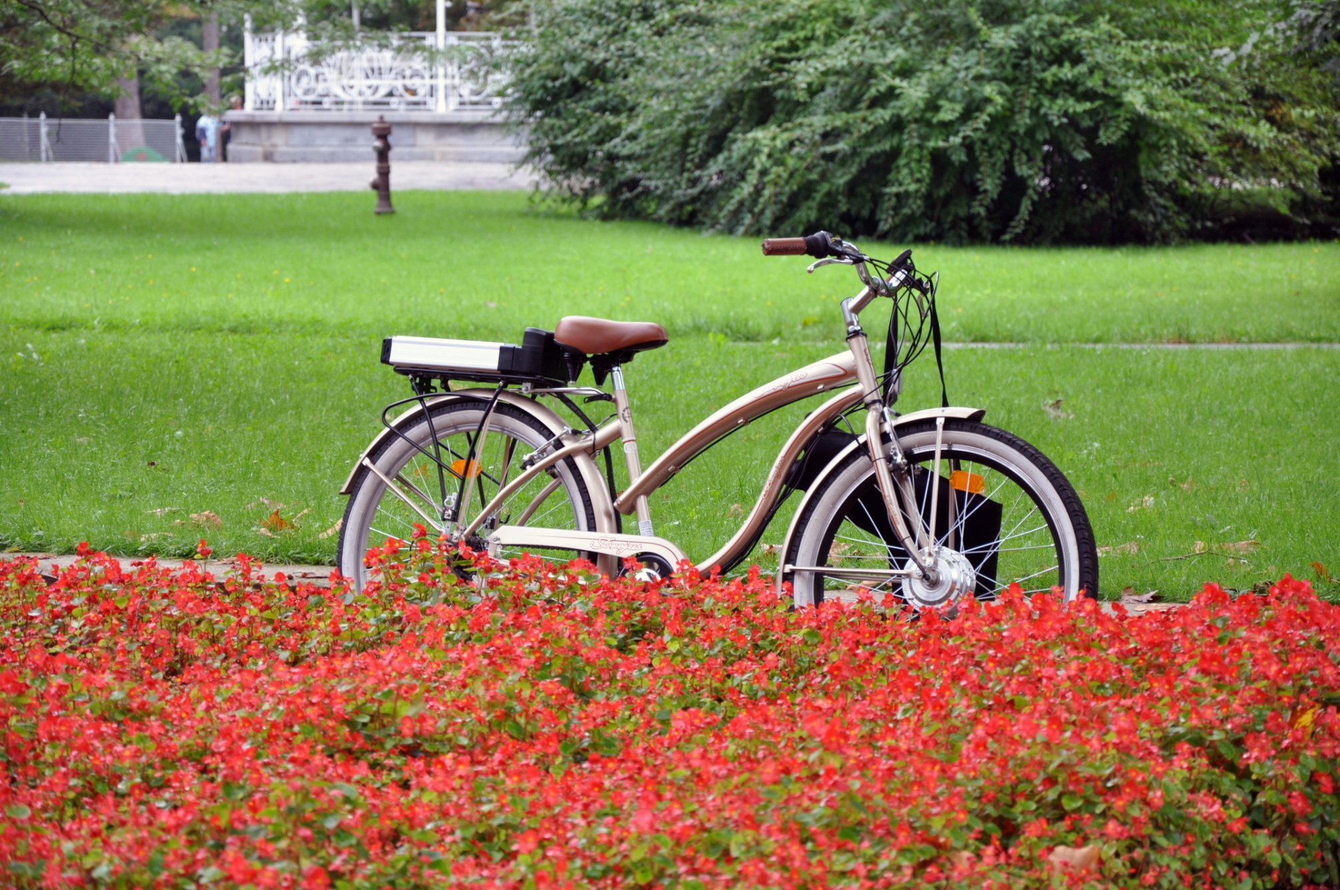
Hvala na poslušanju!!!

